Slide 1
Área Tecnologías de Información y Ciberseguridad
Fundamentos de Hardware y Software (TI2013)
Primavera 2021
Material Elaborado Docente Boris Astorga.

Slide 2
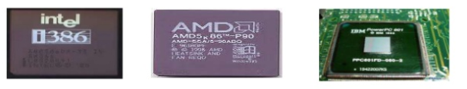
Unidad 1
Computadoras personales, portátiles y otros dispositivos móviles.
Armado de computadores personales.
Procesadores
Material Elaborado Docente Boris Astorga.

Slide 3
Objetivo
Conocer elementos y componentes de un procesador
Material Elaborado Docente Boris Astorga.

Slide 4
Contenidos
¿Que es un procesador?
Tipos de socket
Socket y su respectivo microprocesador
Material Elaborado Docente Boris Astorga.

Slide 5
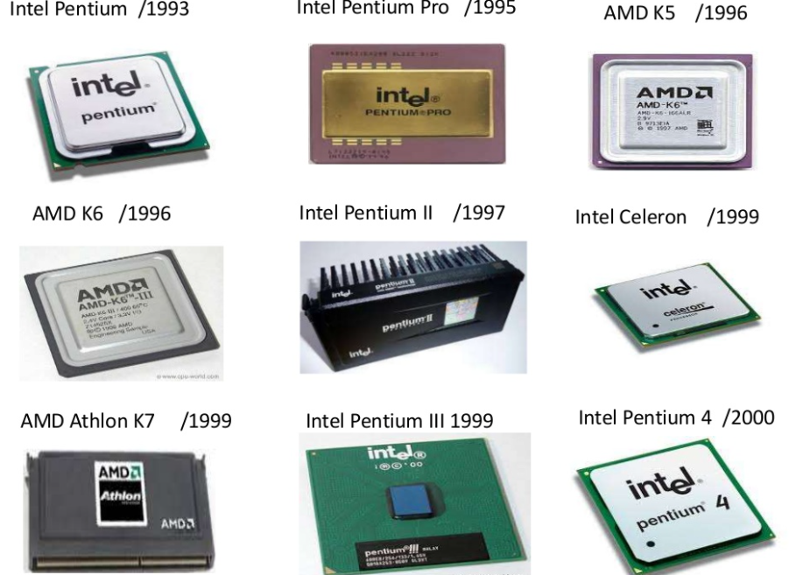
Procesador
La unidad central de proceso (CPU, central processing unit) se considera el cerebro de la PC. A veces, se la denomina “procesador”.
Material Elaborado Docente Boris Astorga.

Slide 6
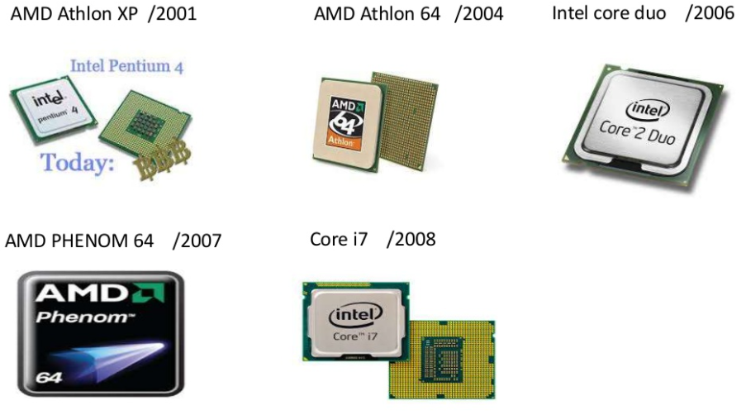
Procesador
La mayoría de los cálculos se realizan en la CPU.
Con respecto a la capacidad de cómputo, la CPU es el elemento más importante de un sistema de computación.
Material Elaborado Docente Boris Astorga.

Slide 7
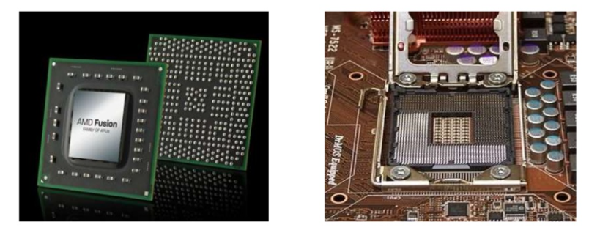
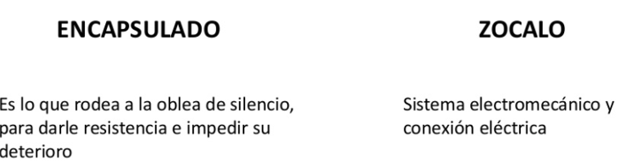
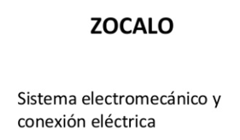
Procesador
Material Elaborado Docente Boris Astorga.

Slide 8
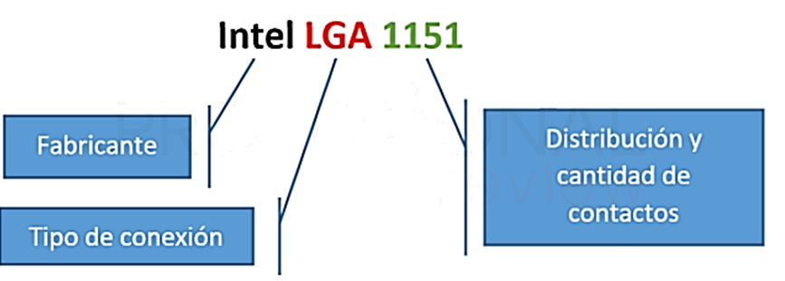

Procesador
Las CPU tienen distintos factores de forma, y cada estilo requiere una ranura o socket en función de cada motherboard.
Entre los fabricantes de CPU más conocidos se incluyen Intel y AMD.
Material Elaborado Docente Boris Astorga.

Slide 9
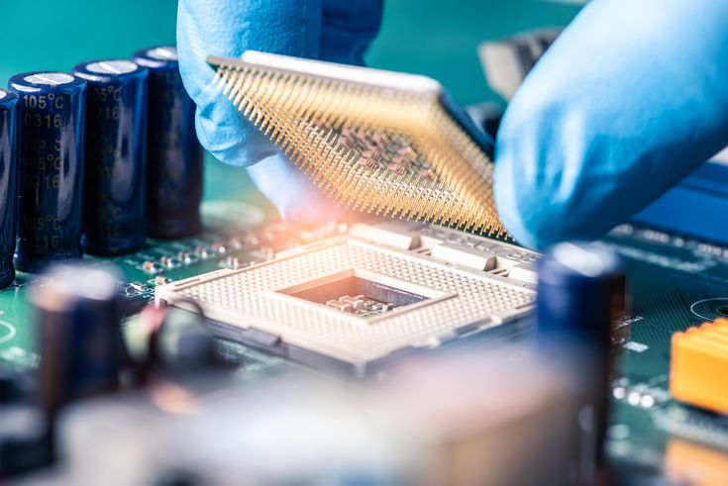
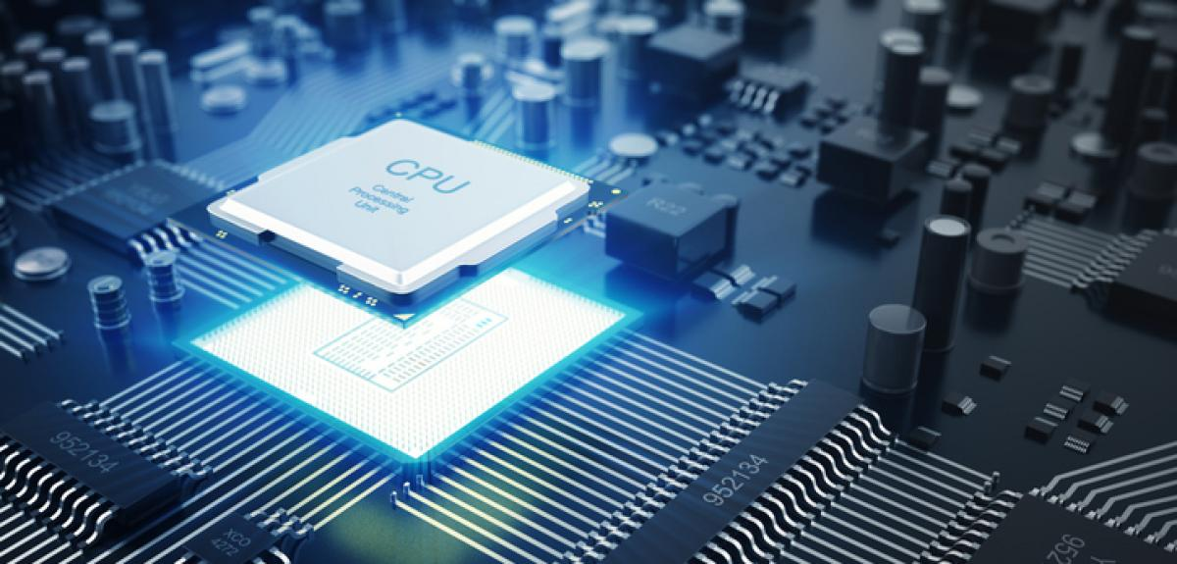
Componentes de un Microprocesador
Núcleo
Es un bloque localizado dentro del procesador que se encarga de ejecutar las instrucciones
Cache
Es una pequeña memoria incluida en el procesador que sirve para acceder más rápido a los datos que más se usan
Material Elaborado Docente Boris Astorga.

Slide 10
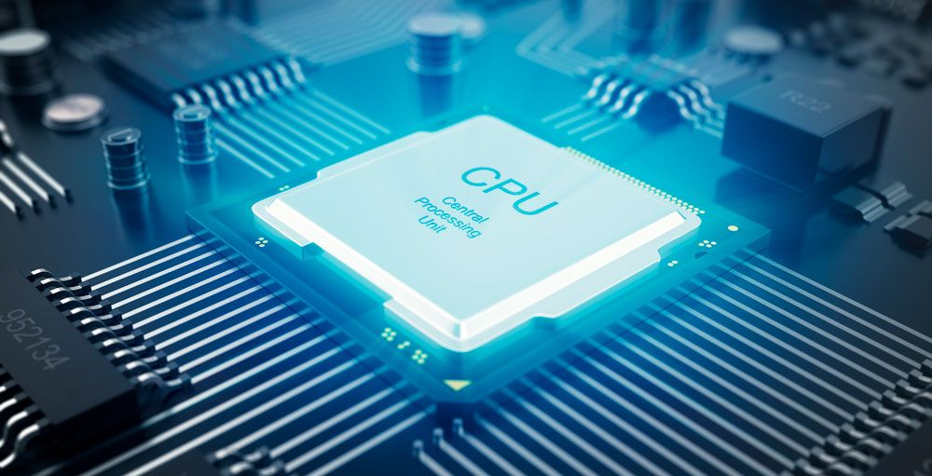
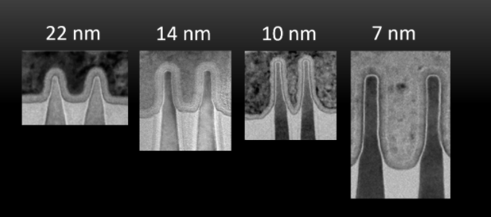
Controlador de memoria
Es un circuito electrónico digital que se encarga de gestionar el flujo de datos entre el procesador y la memoria.
Puede ser independiente o integrado en otro chip como en el encapsulado del procesador.

Slide 11
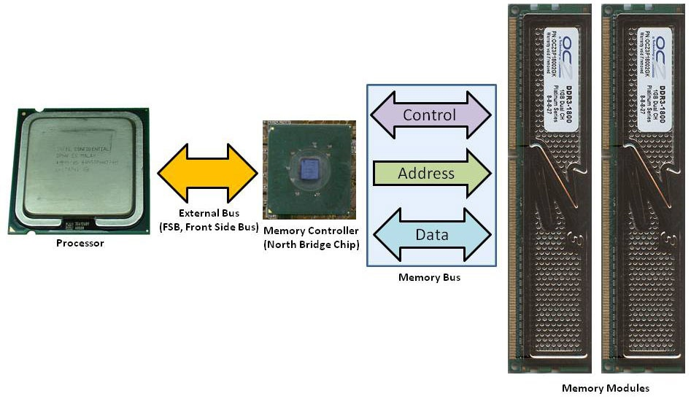
Procesador –Puerto Norte - Memorias
Material Elaborado Docente Boris Astorga.

Slide 12
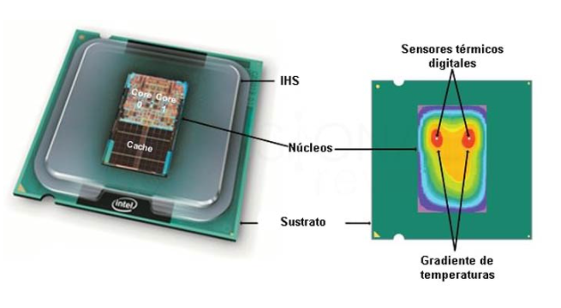
Unidad de control (UC):
Es el elemento que se encarga de impartir las órdenes mediante las señales de control, por ejemplo, el reloj. Busca las instrucciones en la memoria principal y las pasa al decodificador de instrucciones para que se ejecuten.
Reloj: genera una onda cuadrada para sincronizar las operaciones del procesador
Contador de programa: contiene la dirección de memoria de la siguiente instrucción que se va a ejecutar
Registro de instrucciones: contiene la instrucción que se está ejecutando actualmente
Secuenciador: genera ordenes elementales para el procesamiento de la instrucción.
Decodificador de instrucciones (DI): se encarga de interpretar y ejecutar las instrucciones que llegan, extrayendo el código de operación de la instrucción
Material Elaborado Docente Boris Astorga.

Slide 13
Unidad aritmético lógica (ALU):
Se encarga de hacer los cálculos aritméticos
(SUMA, RESTA, MULTIPLICACION, DIVISION) y operaciones lógicas (AND, OR, ).
Partes internas.
Circuito operacional: contienen los multiplexores y circuitos para hacer operaciones.
Registros de entrada: se almacenan los datos y operado antes de entrar al circuito operacional
Acumulador: almacena los resultados de las operaciones realizadas
Registro de estado (Flag): almacena ciertas condiciones que deben ser tenidas en cuenta en operaciones posteriores.
Material Elaborado Docente Boris Astorga.

Slide 14
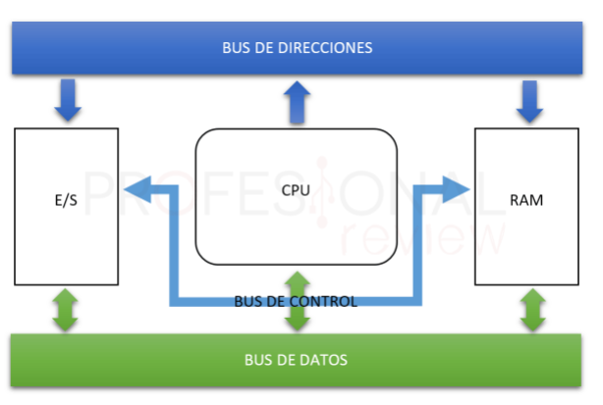
Unidad de coma flotante (FPU):
Este elemento no estaba en el diseño original de la arquitectura, posteriormente fue introducido cuando las instrucciones y cálculos se hicieron más complejos con la aparición de los programas representados gráficamente.
Esta unidad se encarga de realizar las operaciones en coma flotante, es decir, números reales.

Slide 15
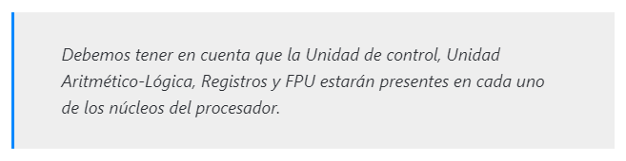
Banco de registros y la memoria caché (Cache):
Los procesadores actuales cuentan con una memoria volátil que hace de puente desde la memoria RAM hasta la CPU.
Esta es mucho más rápida que la memoria RAM y se encarga de acelerar los accesos del microprocesador a la memoria principal.
Material Elaborado Docente Boris Astorga.

Slide 16
Bus frontal (Front Side Bus, FSB):
También se conoce como bus de datos, bus principal o bus de sistema.
Es la vía o canal que comunica el microprocesador con la placa base, concretamente con el chip llamado puente nothbridge.
Este se encarga de controlar el funcionamiento del bus principal de la CPU, la RAM y los puertos d expansión como son los PCI-Express.
Los términos utilizados para definir a este bus son “Quick Path Interconnect” para Intel y “Hypertransport” para AMD
Material Elaborado Docente Boris Astorga.

Slide 17
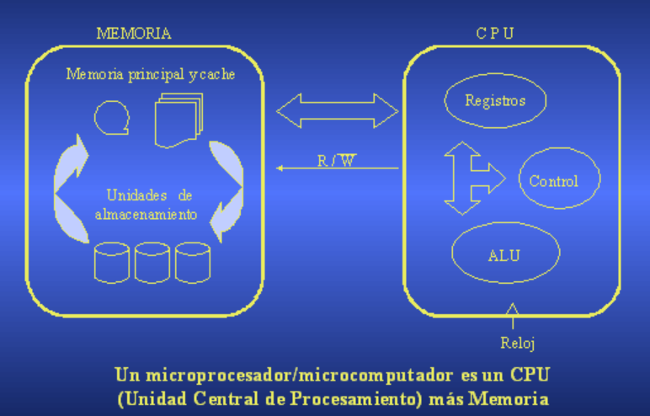
Núcleos e hilos en un procesador: ¿Qué son y en qué se diferencian?

Slide 18
Hilos Núcleo
Podemos definir un hilo de procesamiento como el flujo de control de datos de un programa.
Es un medio que permite administrar las tareas de un procesador y de sus diferentes núcleos de una forma más eficiente.
Gracias a los hilos, las unidades mínimas de asignación, que son las tareas o procesos de un programa, pueden dividirse en trozos para así optimizar los tiempos de espera de cada instrucción en la cola del proceso. .
Los procesadores contenían un solo núcleo, el cual debía encargarse de todas las acciones al mismo tiempo, pero con el paso del tiempo y el avance en el terreno de la informática, comenzaron a surgir los procesadores que incluían dos o más núcleos, haciendo que las computadoras mejoraran notablemente su rendimiento y velocidad de proceso.
Material Elaborado Docente Boris Astorga.

Slide 19
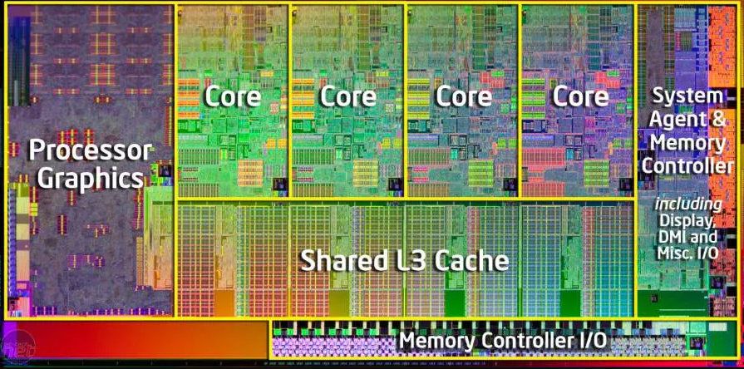
Estructura de un procesador de cuatro nucleos
Material Elaborado Docente Boris Astorga.

Slide 20
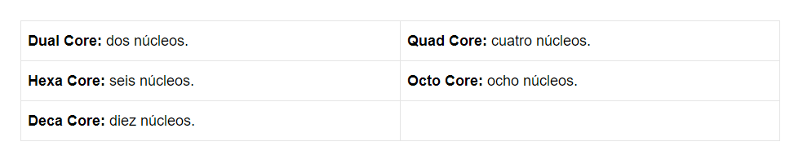
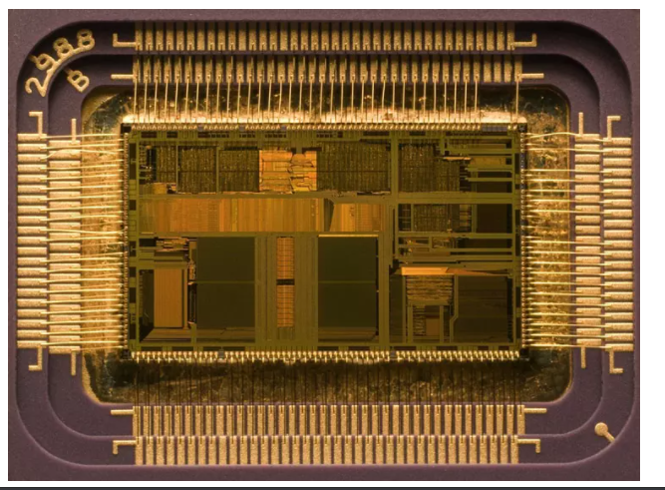
Estructura de un procesador antiguo sin nanotechnologies
Material Elaborado Docente Boris Astorga.

Slide 21
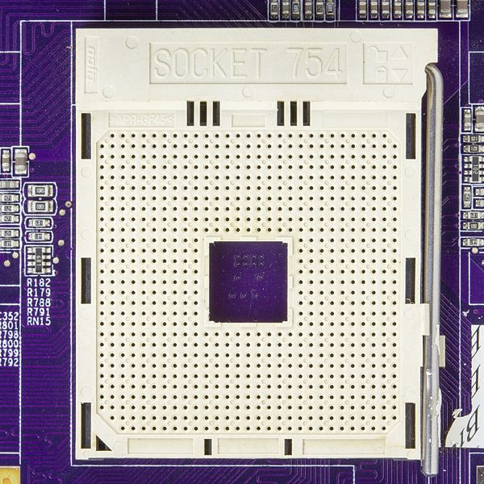
Socket
El socket o la ranura de la CPU es la conexión entre la motherboard y el procesador.
La mayoría de los sockets de CPU y de los procesadores que se usan en la actualidad se fabrican sobre la base de las arquitecturas de matriz de rejilla de pines
Material Elaborado Docente Boris Astorga.

Slide 22
Los tipos de sockets son:
PGA (Pin Grid Array): Es el modelo más antiguo y en él solo hay taladros, dado que los pines se encuentran distribuidos en el propio procesador.
LGA (Land Grid Array): Este formato es el que lleva empleando Intel desde que sacó al mercado su modelo LGA775 y en él, los pines están en la placa base, mientras que en el procesador solo hay contactos eléctricos.
BGA (Ball Grid Array): Este formato, por su parte, se emplea cuando se quiere soldar el procesador a la placa base, de manera que éste no se puede sustituir a antojo del usuario.

Slide 23
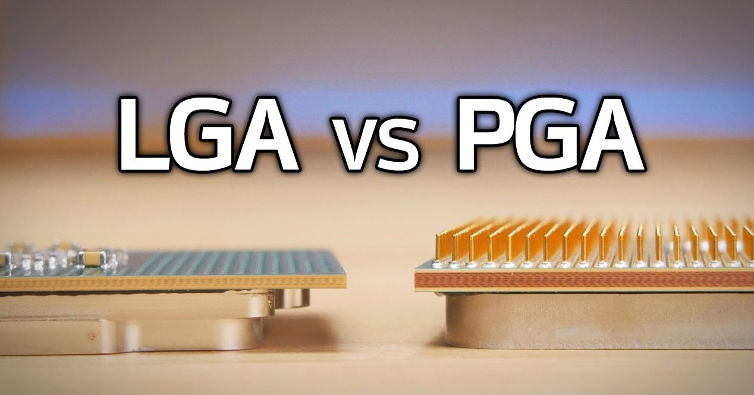
Material Elaborado Docente Boris Astorga.

Slide 24
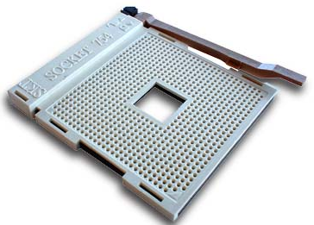
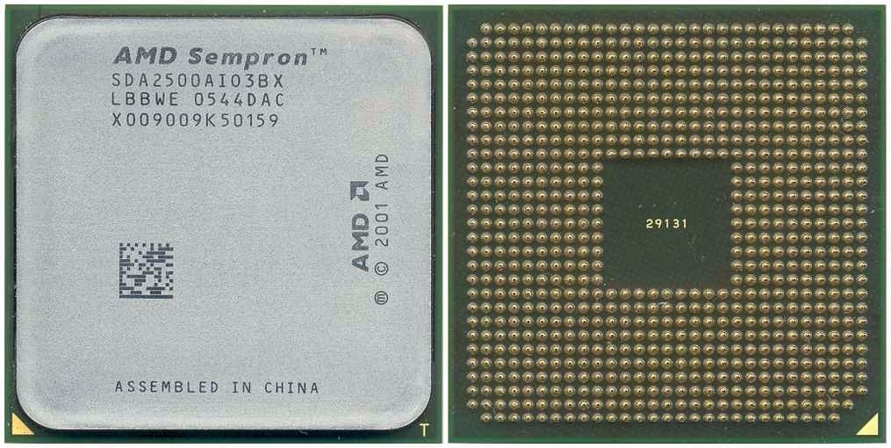
(PGA, pin grid array)
La matriz de rejilla de pines1​2​ o PGA (por sus siglas en inglés) es una interfaz de conexión a nivel físico para microprocesadores y circuitos integrados o microchips.
Material Elaborado Docente Boris Astorga.

Slide 25
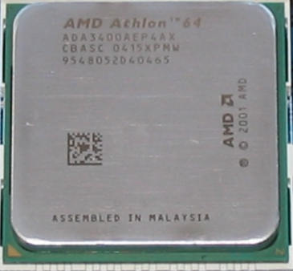
(PGA, pin grid array)

Slide 26
La matriz de contactos en rejilla​ o LGA
Es una interfaz de conexión a nivel físico para microprocesadores y circuitos integrados.
A diferencia de las interfaces de matriz de rejilla de pines (PGA) y matriz de rejilla de bolas (BGA), la interfaz LGA no presenta ni pines ni esferas, la conexión de la que dispone el chip es únicamente una matriz de superficies conductoras o contactos chapadas en oro que hacen contacto con la placa base a través del zócalo de CPU.
Material Elaborado Docente Boris Astorga.

Slide 27
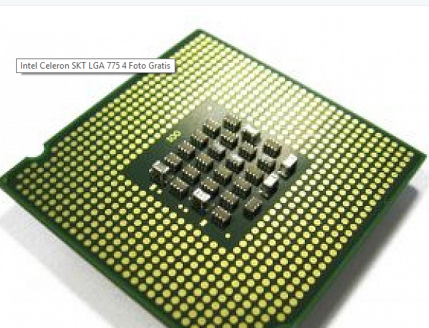
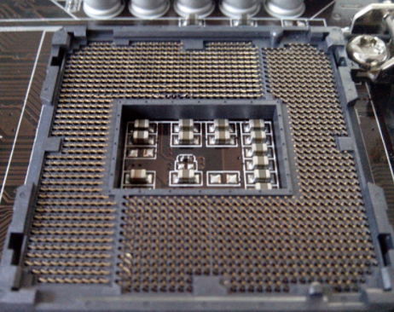
La matriz de contactos en rejilla​ o LGA
Material Elaborado Docente Boris Astorga.

Slide 28
BGA matriz de rejilla de bolas
Sucesor del PGA es el acrónimo de Ball Grid Array. En este caso tenemos en vez de unas pequeñas patitas de cobre, unas bolitas. Estas se sueldan directamente a la placa base.
De esta forma no es necesario que exista un socket haciendo que sea más pequeño todo y reduciendo costes. Pero te cargas cualquier posibilidad de ampliación
Material Elaborado Docente Boris Astorga.

Slide 29
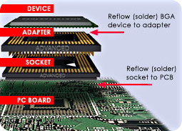
BGA matriz de rejilla de bolas

Slide 30
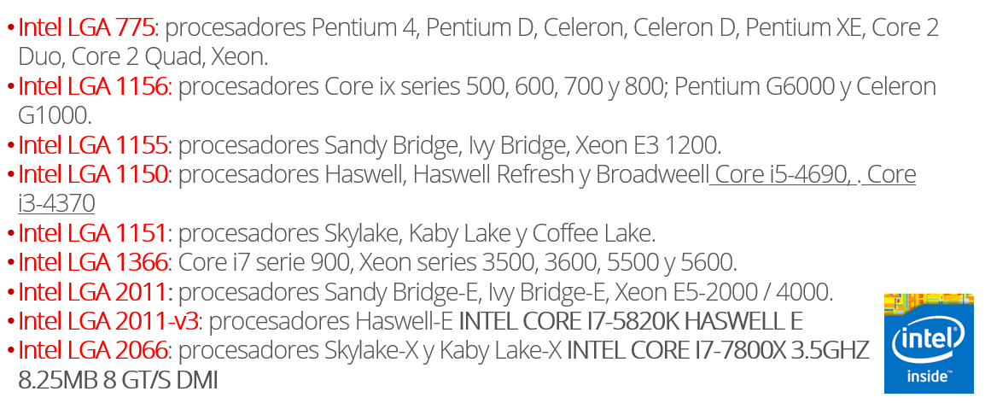
Socket Intel
Material Elaborado Docente Boris Astorga.

Slide 31
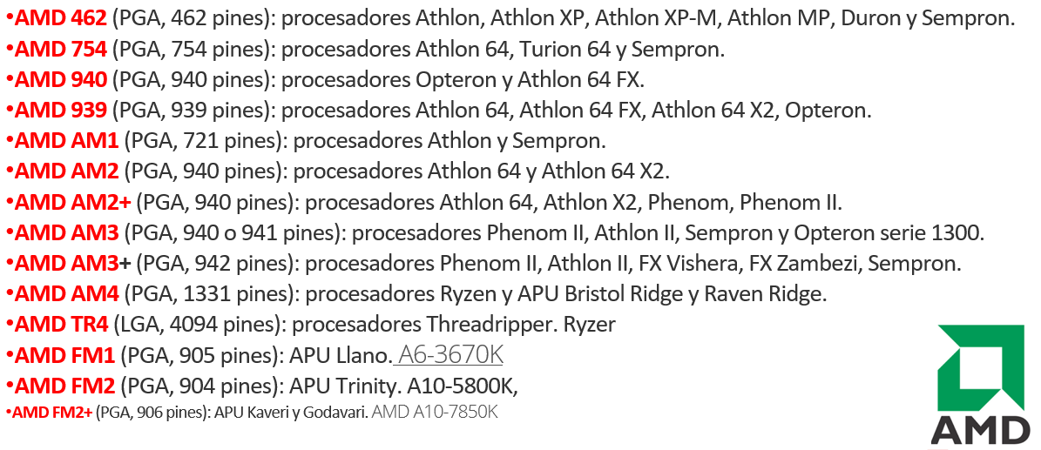

Socket AMD

Slide 32
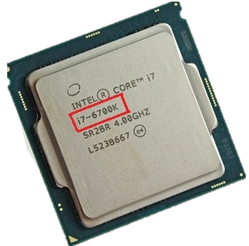
¿Qué significan los números y las letras en los procesadores de Intel?
Intel Core: Nos indica la arquitectura a la que pertenece
i7: Es la familia de procesadores de gama alta, dentro de Intel Core
6: El primer numero siempre indica la generación, en este caso, la Sexta. Estamos en la Séptima Generación
700: Nos indica que está en la zona alta en cuanto a rendimiento, dentro de la gama i7
K: esta letra significa que la CPU no tiene la velocidad bloqueada (Unlocked), así que se puede hacer overclocking para aumentar su rendimiento. Está pensado para juegos.
Material Elaborado Docente Boris Astorga.

Slide 33
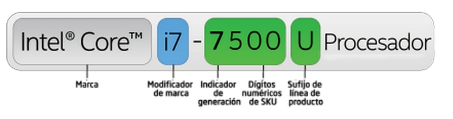
¿Qué significan los números y las letras en los procesadores de Intel?
Material Elaborado Docente Boris Astorga.

Slide 34
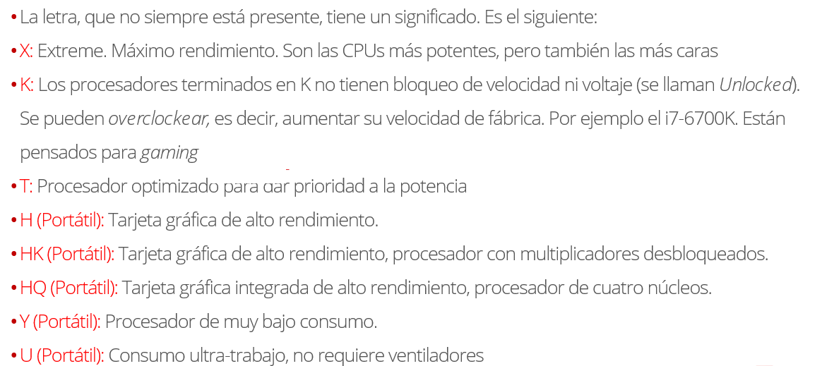

¿Qué significan los números y las letras en los procesadores de Intel?
Material Elaborado Docente Boris Astorga.

Slide 35
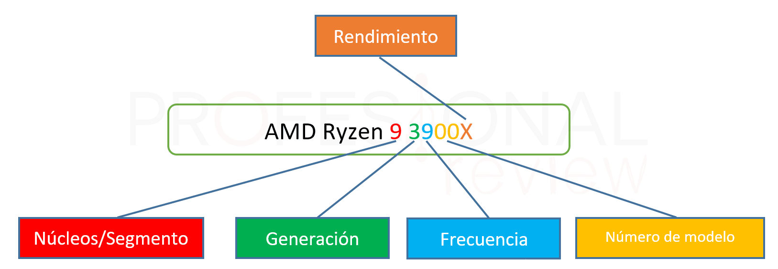
¿Qué significan los números y las letras en los procesadores de AMD?
X: alto rendimiento con la tecnología XFR
G: procesador con: gráficos integrados
T: procesador de bajo consumo
S: procesador de bajo consumo con GFX
7, 8, 9: Alto rendimiento y entusiasta
4, 5, 6: Medio y alto rendimiento

Slide 36

Ryzen 9: gama entusiasta (12 y 16 núcleos) Ryzen 7: gama alto rendimiento (8 núcleos) Ryzen 5: gama alta (6 o 4 núcleos) Ryzen 3: gama media (4 núcleos)
¿Qué significan los números y las letras en los procesadores de AMD?
Material Elaborado Docente Boris Astorga.

